Slide 1


Slide 2

Đọc mở rộng

Slide 3




1. Tìm đọc một bài thơ hoặc một câu chuyện về trẻ em làm việc nhà

Slide 4
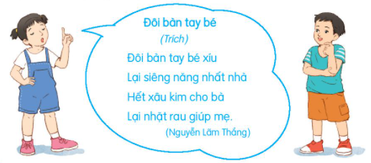
2. Đọc cho các bạn nghe một đoạn mà em yêu thích?

Slide 5


